Slide 1
Marianne Jakobsen
Velfærdsteknologi i plejeboliger

Slide 2
diagnose
Marianne blev som 39årig diagonisteret med sclerose og senere udviklet diabetes. Hun er i dag 80år gammel.

Slide 3
funktionsnedstættelser
Marianne er ikke i stand til at tage tøj på og vi skal bruge en lift for at få Marianne komme ud af sengen. Hun har en elevations-seng.

Slide 4
hjælpemidler
En almindelig hverdag hos Marianne lifter vi hende ud af hendes elevationsseng og op på bækkenstolen. Stolen kan også bruges som badestol i forbindelse med den daglige hygeiene.
Efter den daglige hygeine, toilet besøg, vask/bad, bliver hun løftet op i kørestolen og derefter får hun tøj og støtte strømper på med en støttestrømpe påtager som vi finder meget nyttig i forhold til andre metoder vi kender til (easy plus).

Slide 5
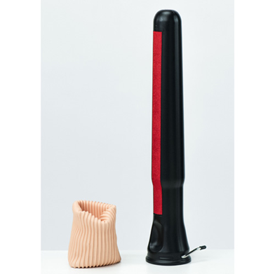
Etiske dilemmaer
I forhold til diabetes skal vi tage hensyn til at Marianne ikke får sår.
I forhold til pleje/omsorg hos Marianne skal vi huske at tale med hende og ikke ned til hende.

